Slide 1






HÌNH HỌC 9
Giáo viên: ….
Trường …

Slide 2

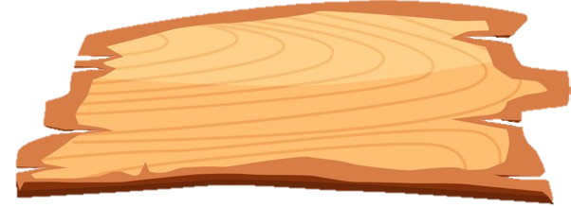
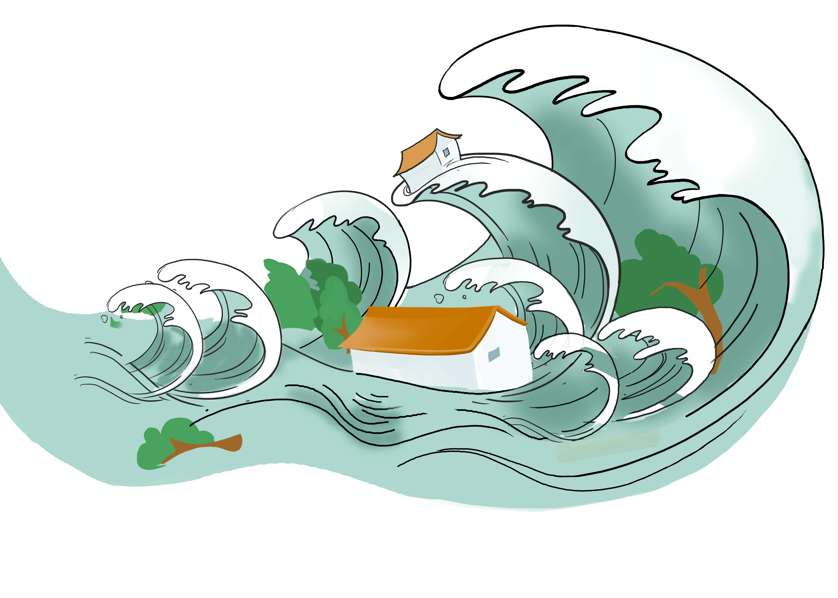

MIỀN TRUNG
VÙNG LŨ

Slide 3
LUẬT CHƠI
Có 5 bạn học sinh đang bị kẹt trong đợt lũ.
Hãy giải cứu các bạn bằng cách vượt qua 5 câu hỏi.
Với mỗi câu hỏi trả lời đúng là em cứu được một bạn lên thuyền.
Chúc các em thành công!

Slide 4


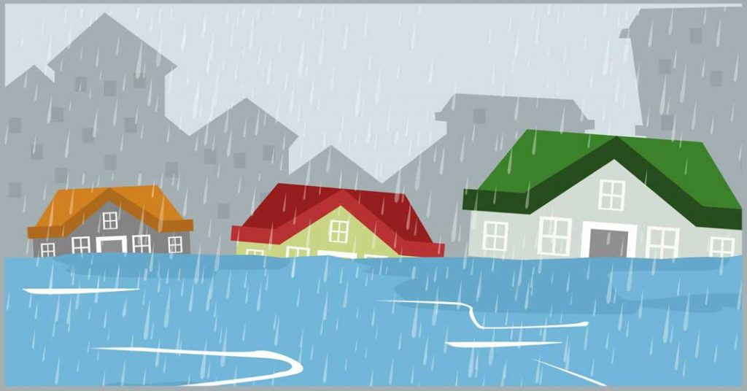
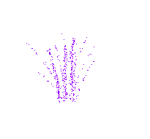
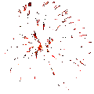





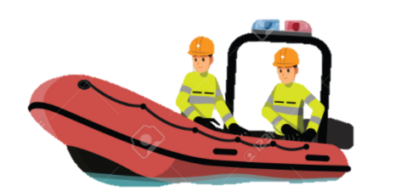


1
2
3
4
5

Slide 5


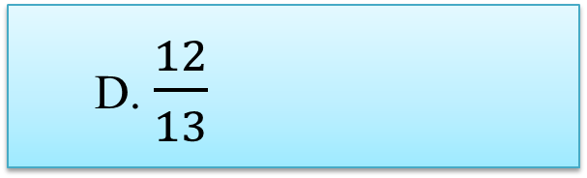
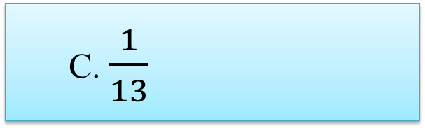
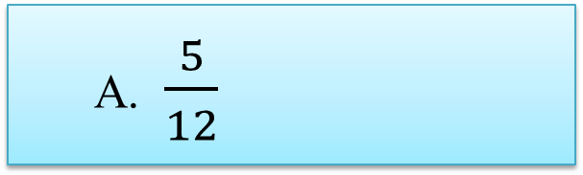
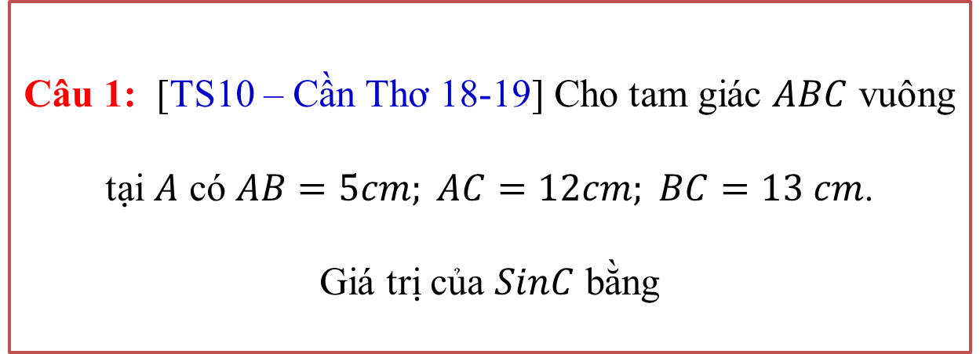
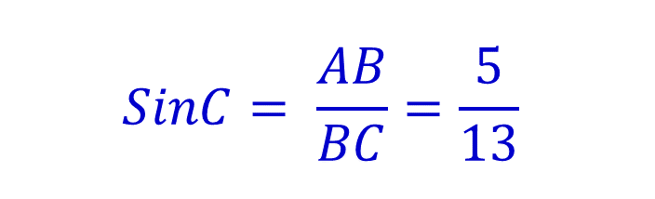
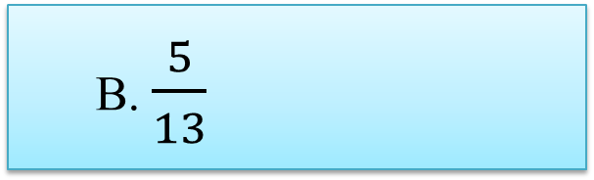
20
19
18
17
16
15
14
13
12
11
10
09
08
07
06
05
04
03
02
01
00
Câu 1: [TS10 – Cần Thơ 18-19] Cho tam giác $ABC$ vuông tại $A$ có $AB=5cm; AC=12cm; BC=13 cm$.
Giá trị của $SinC$ bằng
$$SinC= \frac{AB}{BC}=\frac{5}{13}$$
  A. $\frac{5}{12}$
  C. $\frac{1}{13}$
  B. $\frac{5}{13}$
  D. $\frac{12}{13}$

Slide 6
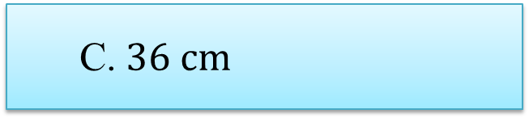


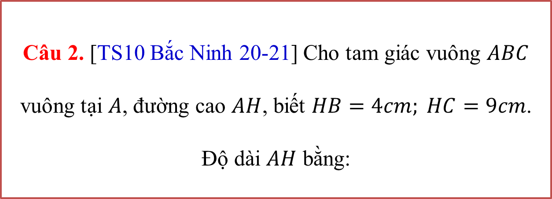
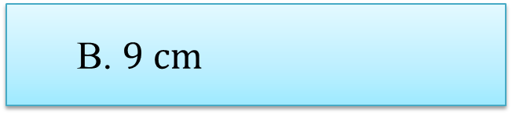
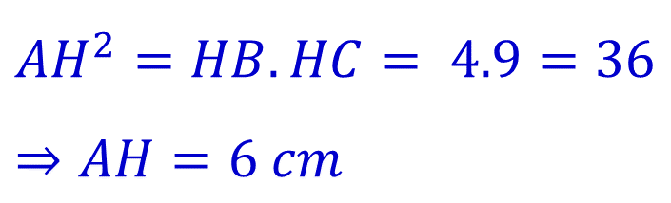
20
19
18
17
16
15
14
13
12
11
10
09
08
07
06
05
04
03
02
01
00
Câu 2. [TS10 Bắc Ninh 20-21] Cho tam giác vuông $ABC$ vuông tại $A$, đường cao $AH$, biết $HB=4cm; HC=9cm$. Độ dài $AH$ bằng:
$${AH}^{2}=HB.HC= 4.9=36$$
$$⇒AH=6 cm$$
  A. $\sqrt{13}$ $cm$
  C. $36 cm$
  B. $9 cm$
  D. $6 cm$

Slide 7
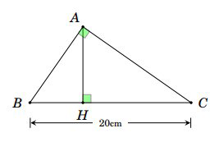

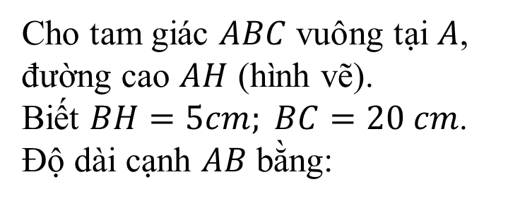

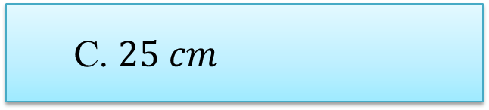

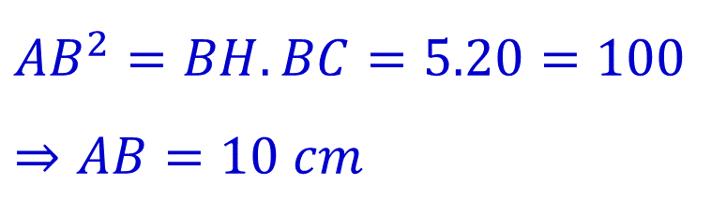
20
19
18
17
16
15
14
13
12
11
10
09
08
07
06
05
04
03
02
01
00
Câu 3: [TS10 An Giang – 20-21]
Cho tam giác $ABC$ vuông tại $A$,
đường cao $AH$ (hình vẽ).
Biết $BH=5cm; BC=20 cm$.
Độ dài cạnh $AB$ bằng:
  A. $5 cm$
  B. $10 cm$
  C. $25 cm$
$${AB}^{2}=BH.BC=5.20=100$$
$$⇒AB=10 cm$$
  D. $100 cm$

Slide 8

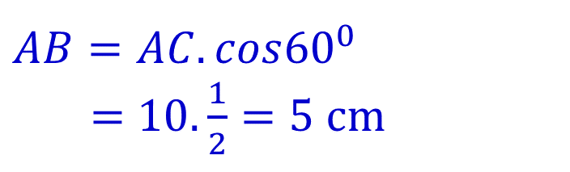

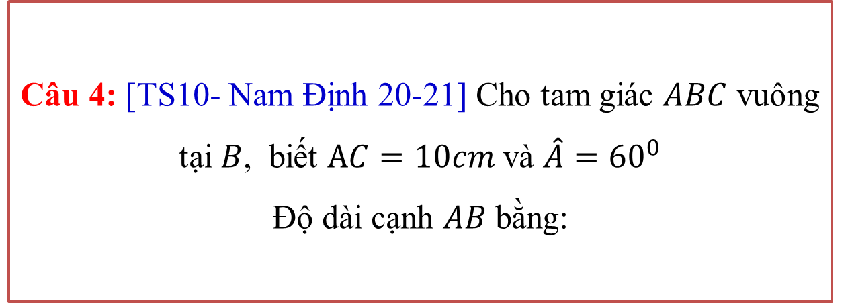


20
19
18
17
16
15
14
13
12
11
10
09
08
07
06
05
04
03
02
01
00
Câu 4: [TS10- Nam Định 20-21] Cho tam giác $ABC$ vuông tại $B$, biết $AC=10cm$ và $\hat{A}={60}^{0}$
Độ dài cạnh $AB$ bằng:
$$AB=AC.cos{60}^{0}$$
$=10.\frac{1}{2}=5 cm$
  A. $5\sqrt{3}cm$
  B.$10\sqrt{3}$ $cm$
  B. $5$ $cm$
  D. $\frac{10\sqrt{3}}{3} cm$

Slide 9

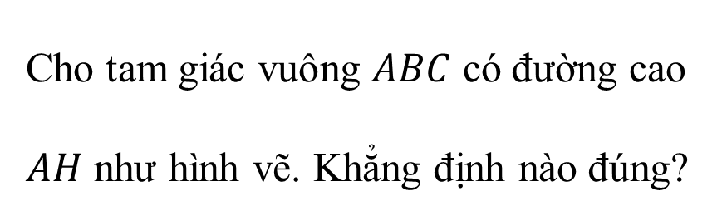


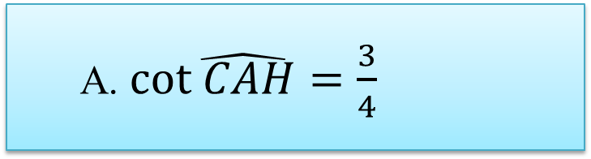

20
19
18
17
16
15
14
13
12
11
10
09
08
07
06
05
04
03
02
01
00
Câu 5: [TS10 Tuyên Quang 20-21]
Cho tam giác vuông $ABC$ có đường cao $AH$ như hình vẽ. Khẳng định nào đúng?
  Ta có $\hat{CAH}=\hat{ CBA}$
  (cùng phụ với $\hat{ BAH})$
  $$cot\hat{ CBA}=\frac{AB}{AC}=\frac{3}{4}$$
  $$⇒cot\hat{ CAH}=\frac{3}{4}$$
  A. $cot\hat{ CAH}=\frac{3}{4}$
  C. $cot\hat{ CAH}=\frac{4}{3}$.
  B. $cot\hat{ CAH}=\frac{3}{5}$
  D. $cot\hat{ CAH}=\frac{4}{5}$

Slide 10
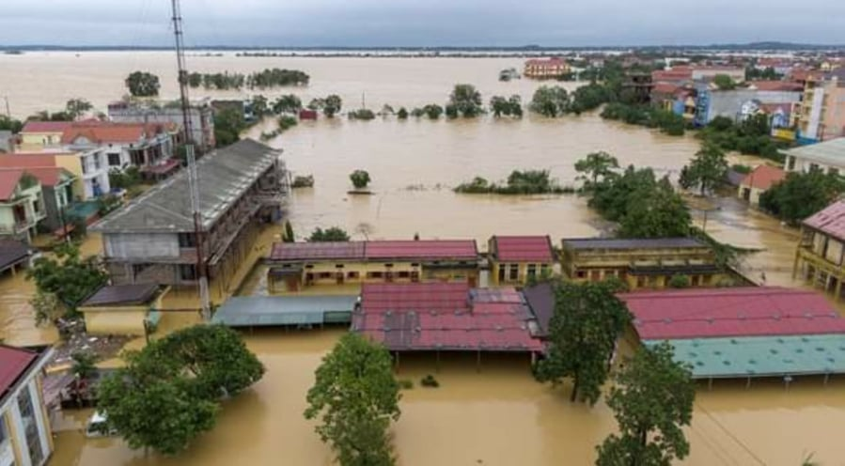

Slide 11


Slide 12
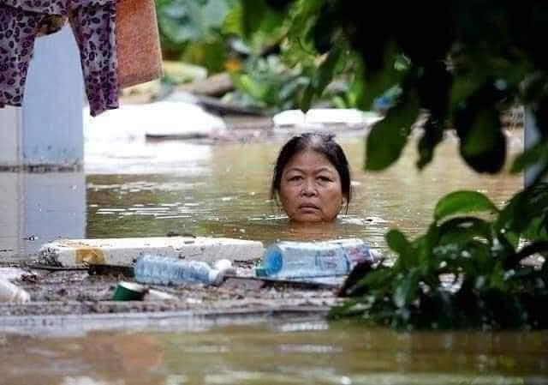

Slide 13
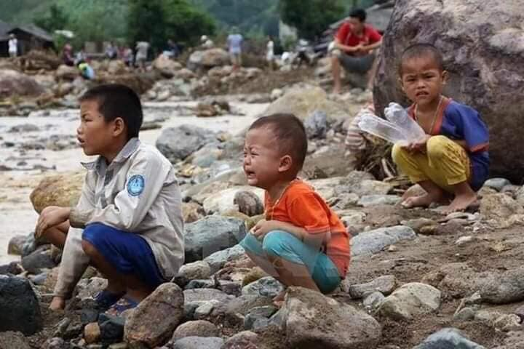

Slide 14
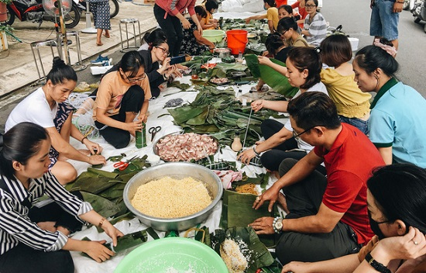

Slide 15


Slide 16


Slide 17


Slide 18

TIẾT … ÔN TẬP CHƯƠNG I

Slide 19



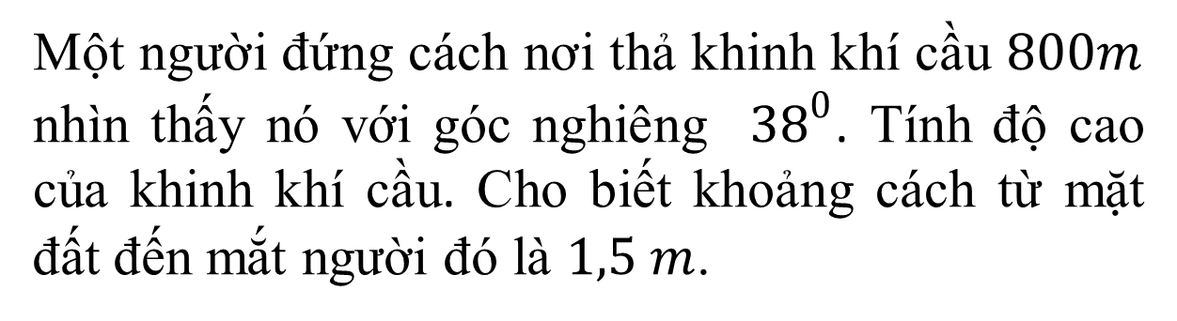




Bài 1:
$$x$$
$$B$$
$$C$$
$$A$$
$$D$$
$$E$$
Một người đứng cách nơi thả khinh khí cầu $800m$ nhìn thấy nó với góc nghiêng ${38}^{0}$. Tính độ cao của khinh khí cầu. Cho biết khoảng cách từ mặt đất đến mắt người đó là $1,5 m$.

Slide 20
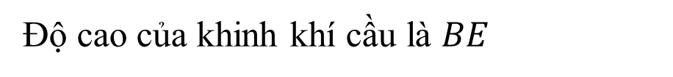
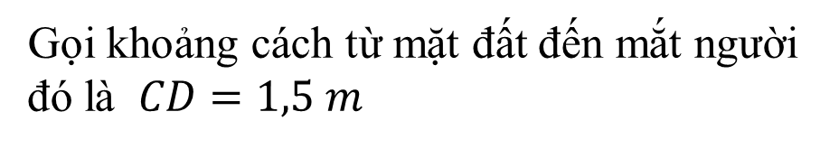
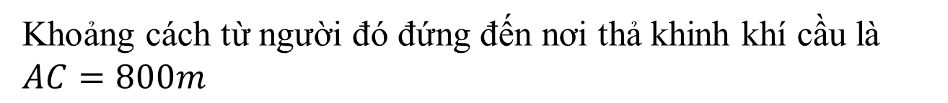
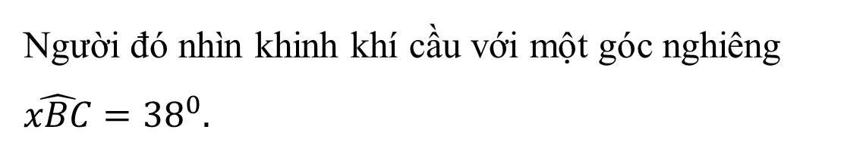
Bài 1:
Gọi khoảng cách từ mặt đất đến mắt người đó là $CD=1,5 m$
Độ cao của khinh khí cầu là $BE$
Người đó nhìn khinh khí cầu với một góc nghiêng $\hat{xBC}={38}^{0}.$
Khoảng cách từ người đó đứng đến nơi thả khinh khí cầu là $AC=800m$

Slide 21
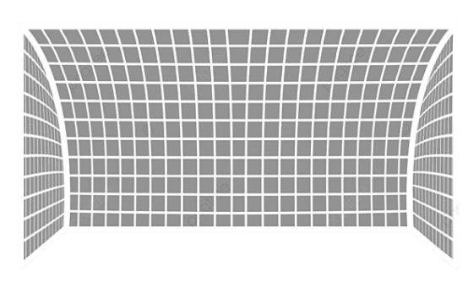
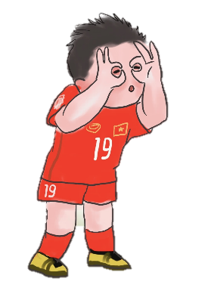


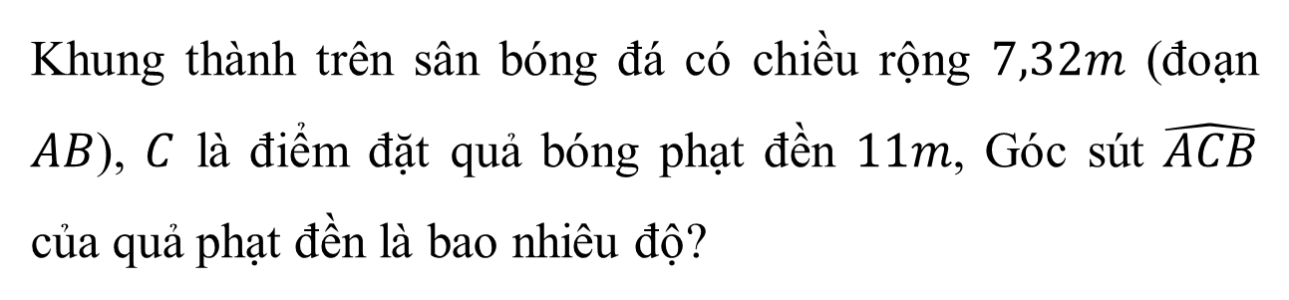



Bài 2:
Khung thành trên sân bóng đá có chiều rộng $7,32m$ (đoạn $AB$), $C$ là điểm đặt quả bóng phạt đền $11m$, Góc sút $\hat{ACB}$ của quả phạt đền là bao nhiêu độ?
$$A$$
$$I$$
$$B$$
$$C$$

Slide 22


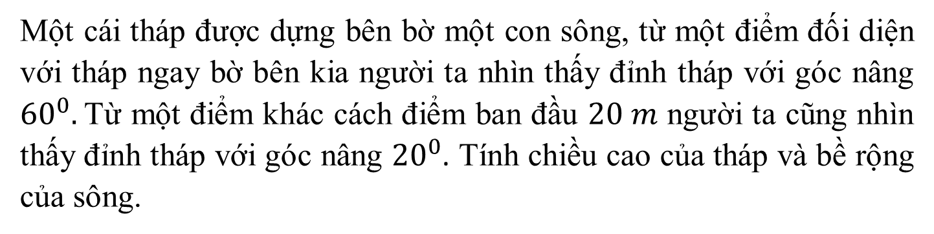


Bài 3:
Một cái tháp được dựng bên bờ một con sông, từ một điểm đối diện với tháp ngay bờ bên kia người ta nhìn thấy đỉnh tháp với góc nâng ${60}^{0}.$Từ một điểm khác cách điểm ban đầu $20 m$ người ta cũng nhìn thấy đỉnh tháp với góc nâng ${20}^{0}$. Tính chiều cao của tháp và bề rộng của sông.
$$B$$
$$A$$
$$C$$
$$D$$

Slide 23
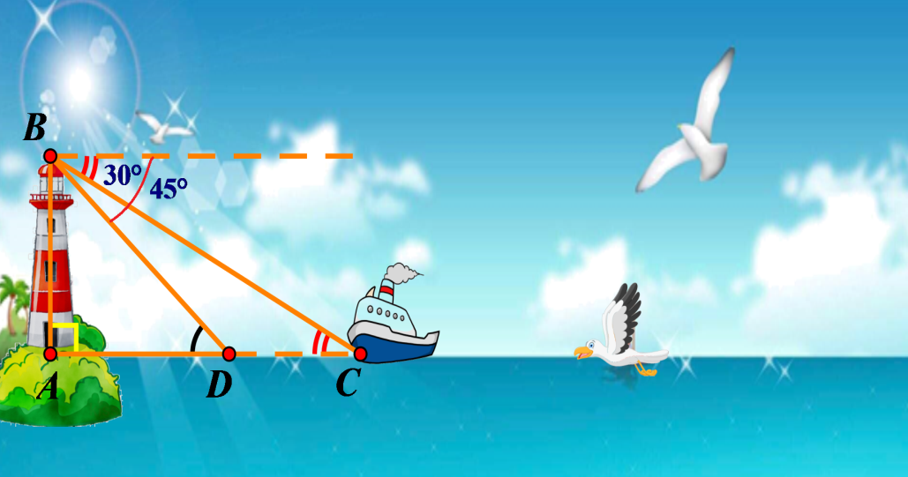
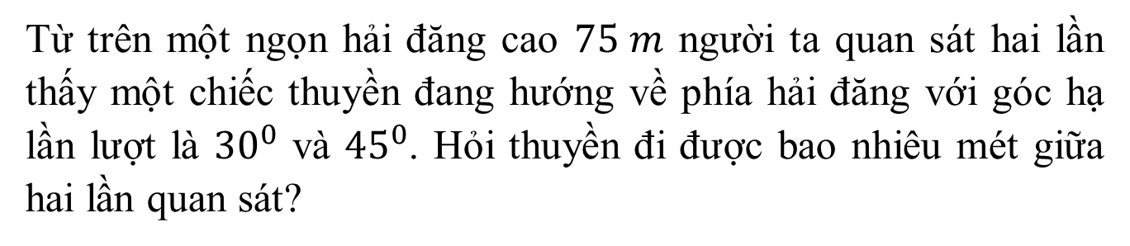
Bài tập về nhà:
Từ trên một ngọn hải đăng cao $75 m$ người ta quan sát hai lần thấy một chiếc thuyền đang hướng về phía hải đăng với góc hạ lần lượt là ${30}^{0}$ và ${45}^{0}$. Hỏi thuyền đi được bao nhiêu mét giữa hai lần quan sát?

Slide 24


HẸN GẶP LẠI

